Slide 1
Тема. А.И.Куприн. Краткий рассказ о писателе. «Куст сирени». Утверждение согласия и взаимопонимания, любви и счастья в семье.
Эпиграф:
Любовь-это бесценный дар.
Это единственная вещь, которую мы можем подарить,
И все же она у тебя остается.
Л.Н.Толстой
Подготовила:
Панкова Л.С., учитель русского языка и литературы
ГОУ ЛНР «Краснокутская средняя школа»

Slide 2
Какова идея рассказа «Куст сирени»?

Slide 3
ЛИТЕРАТУРНЫЙ ДИКТАНТ
(1__________) Алмазов, молодой небогатый офицер, учится в Академии генерального штаба. Два года подряд он проваливается и, наконец, на третий, поступает. Все экзамены он проходит благополучно. Наступает последний, решающий. Все это время Алмазова поддерживает его жена (2___________). Она отказывает себе во всём необходимом, пытаясь создать мужу условия для учёбы, поддерживает в нём бодрость духа.
С последнего экзамена Алмазов приходит домой, насупившись. Ему нужно было представить профессору 3_______________________. Алмазов чертил его накануне вечером и от усталости посадил на карту 4__________________. Чтоб его замаскировать, он нарисовал на пятне кусты. Профессор попался очень педантичный. Он сказал, что знает эту местность лучше, чем свою 5_______________________, никаких кустов там нет, и выгнал Алмазова с экзамена.

Slide 4
ЛИТЕРАТУРНЫЙ ДИКТАНТ
Подумав, Верочка отвозит в 6________________ все 7_________________. Она выручает намного меньше, чем они стоили на самом деле, но этой суммы ей хватает. Поздним вечером Верочка приезжает к 8 ______________ и уговаривает его сейчас же посадить на указанном месте кусты. Садовник проникается сочувствием и предлагает посадить 9____________. Верочка следит за 10 ________________________ и успокаивается только когда те 11___________________________. Теперь не видно, что кусты только что посажены.
На следующий день Алмазов показывает профессору растущий куст сирени. Удивлённый профессор извиняется перед Алмазовым, которому становится стыдно за свой обман.
С тех пор любимым цветком Верочки становится 12_________________.

Slide 5
Ответы:
1-Верочка
2-план местности
3-чернильное пятно
5-собственную спальню
6-ломбард
7-свои драгоценности
8-садовнику
9-сирень
10-рабочими
11-заравнивают землю
12-сирень

Slide 6
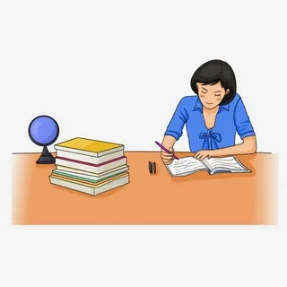
ЛИТЕРАТУРНЫЙ ДИКТАНТ Взаимопроверка
Критерии оценивания:
1-3 б.- «2»
4-6 б. - «3»
7-9 б.- «4»
10-12 б.- «5»

Slide 7
ТЕОРИЯ ЛИТЕРАТУРЫ
!!!
РАССКАЗ- это литературное произведение, в котором речь идет об одном важном событии из жизни героев с малым количеством действующих лиц.

Slide 8
ТЕОРИЯ ЛИТЕРАТУРЫ
!!!
КОМПОЗИЦИЯ- ЭТО ПОСТРОЕНИЕ ХУДОЖЕСТВЕННОГО ПРОИЗВЕДЕНИЯ

Slide 9
Три части рассказа А.И.Куприна «Куст сирени»
1 часть- «Несчастье» (возвращение расстроенного Алмазова домой).
2 часть- «Надежда» (деятельное участие Верочки, всем сердцем желающей помочь мужу).
3 часть «Счастье» (встреча супругов дома, известие об удачной сдаче экзамена и поступлении в академию)

Slide 10
ТЕОРИЯ ЛИТЕРАТУРЫ
!!!
Психологизм (от гр. душа)- изображение в литературном произведении внутреннего мира человека, его мыслей, намерений, переживаний, эмоций под влиянием каких-либо событий.

Slide 11
Беседа по содержанию текста
Кто является главными героями рассказа?
Вспомните, с чего начинается повествование?
Описывает ли автор состояние героя?
Как Вера поняла, что у мужа неприятности? (работа с лексикой текста)

Slide 12
ТЕОРИЯ ЛИТЕРАТУРЫ
!!!
Художественная деталь- это подробность в произведении, несущая значимую смысловую идейно-эмоциональную нагрузку

Slide 13
Беседа по содержанию текста
Как Вера реагирует на поведение мужа?
Меняется ли поведение Алмазова, когда Верочка озвучила свой план?
Охарактеризуйте поведение Веры в то время, когда ей в голову пришел план спасения.
Вспомните эпизод,когда Алмазовы приехали к садовнику. Как Вера проявила себя в этой ситуации?
Что движет поступком героини?
Чем заканчивается история?
Как Вера отнеслась к успехам мужа? Почему она просит его вновь рассказать об этой истории?

Slide 14
НАРОДНАЯ МУДРОСТЬ
Какие пословицы,
поговорки, афоризмы
вы знаете на тему «Преодоление трудностей»?

Slide 15
Соедини колонки
Умелым и смелым … | а с опасностями- опытом
Борись с трудностями умом, … | труд немыслим
Без трудностей … | все перетрут
Терпение и труд … | трудности не страшны

Slide 16
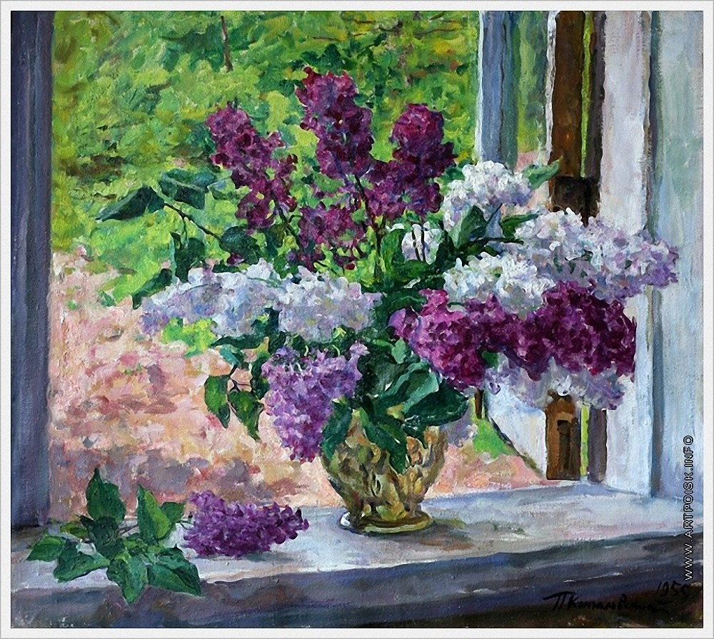
Петр Кончаловский (1876-1956)-певец сирени

Slide 17
творческая работа ДАЙМОНД – 7-стишие
Образец:
1.День
2.Ясный, светлый
3.Радует, волнует, бодрит
4.День светел. Ночь темна.
5.Печалит, опустошает, усыпляет
6.Мрачная, темная
7.Ночь

Slide 18
даймонд
Верочка
Активна, деятельна
Надеется, верит, действует
Вера оптимистка. Николай пессимист
Разочаровывается, бездействует, подчиняется
Пассивен, беспомощен
Алмазов

Slide 19
ТЕОРИЯ ЛИТЕРАТУРЫ !!!
Антитеза – резкое противопоставление понятий и образов.

Slide 20
ТЕОРИЯ ЛИТЕРАТУРЫ
!!!
Зеркальная композиция - построение произведения, когда начальные и конечные образы повторяются с точностью до наоборот.

Slide 21
ПОЧЕМУ

Slide 22
Проблемный вопрос
Как вы определили идею рассказа
А.И. Куприна «Куст сирени»?
Как, используя прием антитезы, автор подводит читателя к пониманию основной мысли текста?

Slide 23
СПАСИБО ЗА УРОК!

